Slide 1
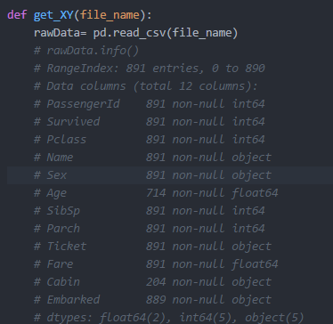
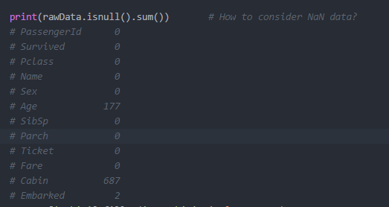
데이터 분석 1주차 해결 과정
pandas를 통한 데이터 파악
Age, Cabin의 데이터 수가 이상하다?

Slide 2

Null Data 존재, 이를 어떻게 처리할지?
Cabin(선실)의 경우는 기록값이 없는 경우 선실이 없는 경우로 파악, ‘No_Cabin’ 입력
Embarked의 경우 특이값으로 생각하고 삭제

Slide 3
Age의 경우, 없는 데이터도 너무 많고 0으로 기록할 수도 없는 데이터!
두 가지 생각- 적절한 Age 값을 regression으로 도출 후 classification 시도, 또는 소실된 데이터임을 표시하는 식으로?
‘Null_inAge’ feature 추가, 이 T/F 값이 Age= 0이라는 bias를 해결할 수 있을지?

Slide 4
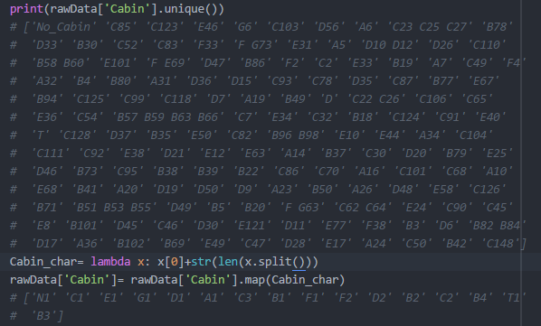
Cabin(선실)의 경우, 같은 character는 같은 종류의 선실로 가정
두 개 이상의 선실 사용하는 승객 존재
이를 감안하여 Cabin을 character + number of cabin으로 재조정

Slide 5
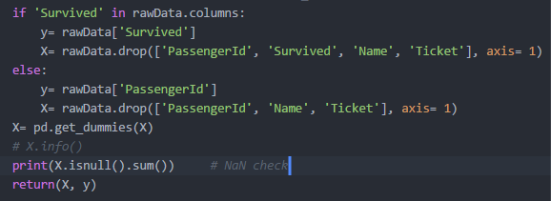
train data와 test data X, y 설정
pd.get_dummies: categorical feature를 0/1 features로 변경(one-hot encoding!)

Slide 6
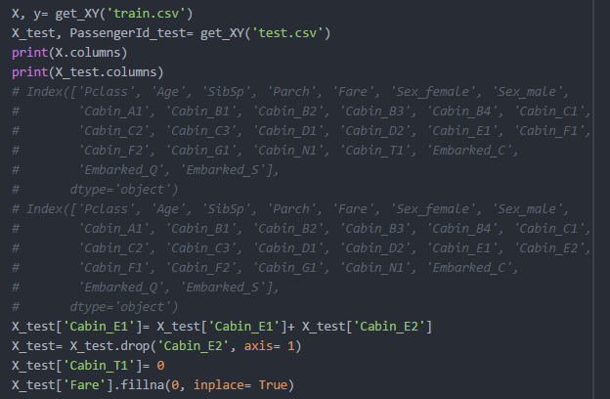
X, X_test, y 형성
그런데 에러가….! X와 X_test의 feature 차이
E2는 E1과 비슷하다고 가정
Fare에서의 Null 값 수정

Slide 7
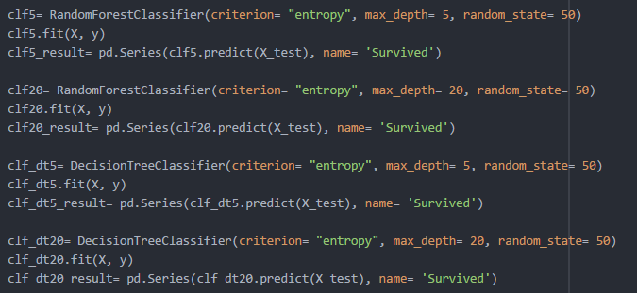
Random Forest, Decision Tree 수행
Python, Scikit_Learn
max_depth= 5 or 20
criterion= entropy

Slide 8
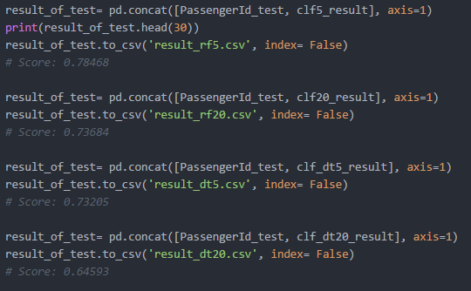
예측 결과
Random Forest의 경우, depth가 5인 경우가 20인 경우보다 정확도가 높다?
Random Forest가 Decision Tree보다 높은 정확성
80%를 넘지 못한 accuracy

Slide 9
배운 점
Accuracy >= 0.8은 정말 어려운 일입니다. >=0.9는 더더욱 어려울 것 같아요
Age 데이터 처리 방식이 아쉽습니다. 이 쪽의 지식이 있으면 조금 더 잘 처리할 수 있었을 텐데요.
Tree를 만들 때 Depth가 높다고 반드시 Accuracy가 높은 것은 아닙니다! 오히려 역순으로 나타났습니다.
데이터 전처리 과정이 훨씬 시간 소모가 많습니다. 그리고 이 때 지우는 데이터, 이 때 처리하지 못한 특이값 데이터가 정확성에 영향을 미치는 것 같습니다.

